Slide 1


Slide 2

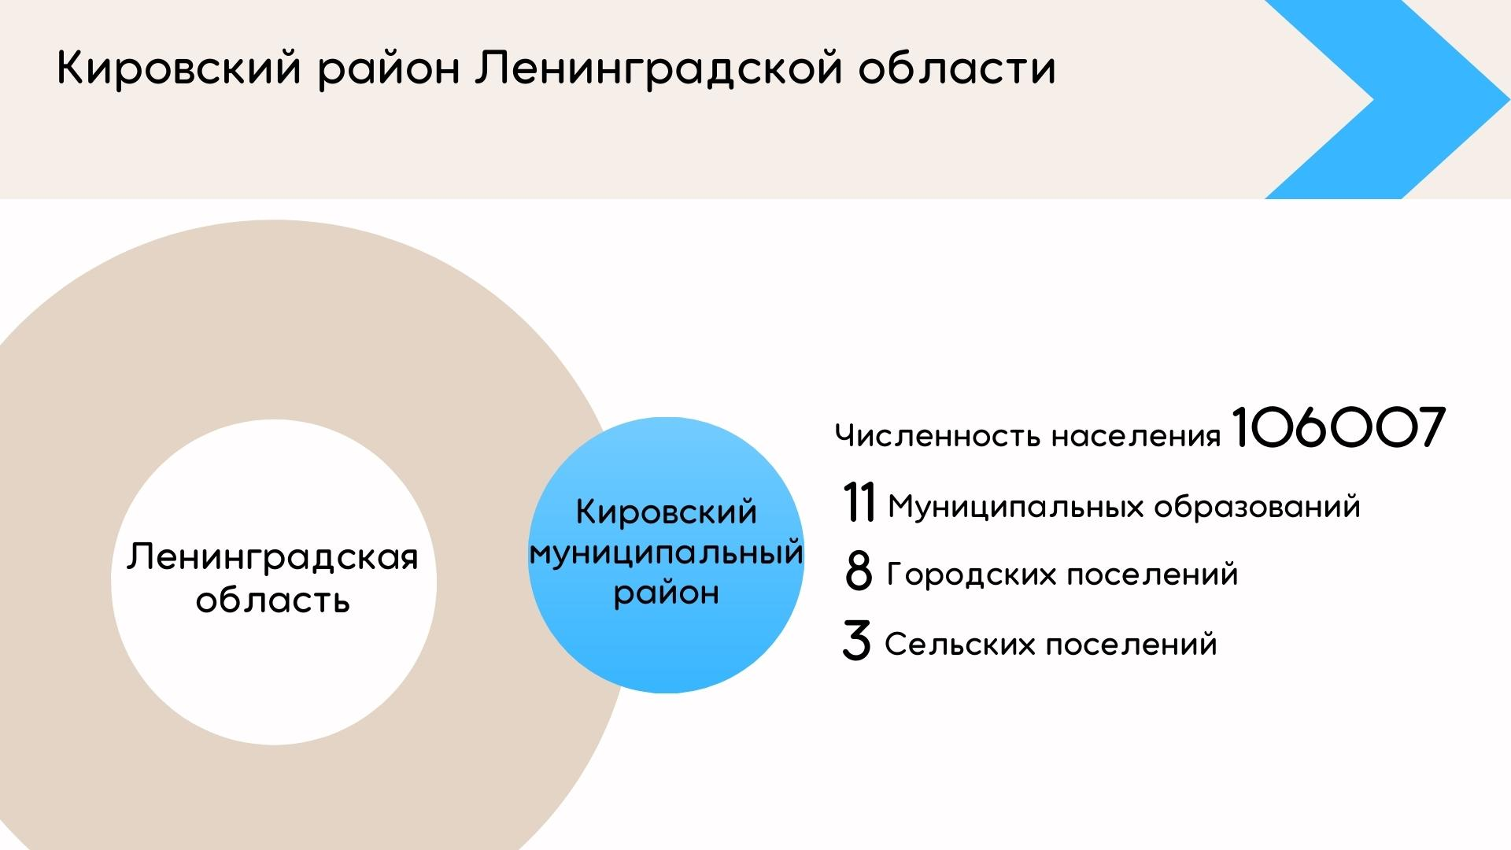
2
Ленинградская
область
Кировский район
Ленинградской
области

Slide 3
3
3
Глоссарий
Бюджет - форма образования и расходования денежных средств, предназначенных для финансового обеспечения задач и функций государства и местного самоуправления.
Доходы - поступающие в бюджет денежные средства, за исключением средств, являющихся в соответствии с настоящим Кодексом источниками финансирования дефицита бюджета.
Расходы - выплачиваемые из бюджета денежные средства, за исключением средств, являющихся в соответствии с настоящим Кодексом источниками финансирования дефицита бюджета.
Дефицит - превышение расходов бюджета над его доходами.
Профицит - превышение доходов бюджета над его расходами.
Дотации - межбюджетные трансферты, предоставляемые на безвозмездной и безвозвратной основе без установления направлений их использования.

Slide 4
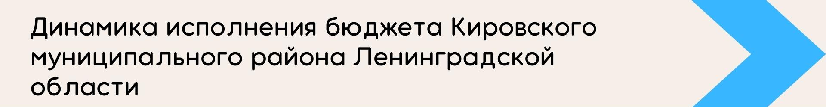
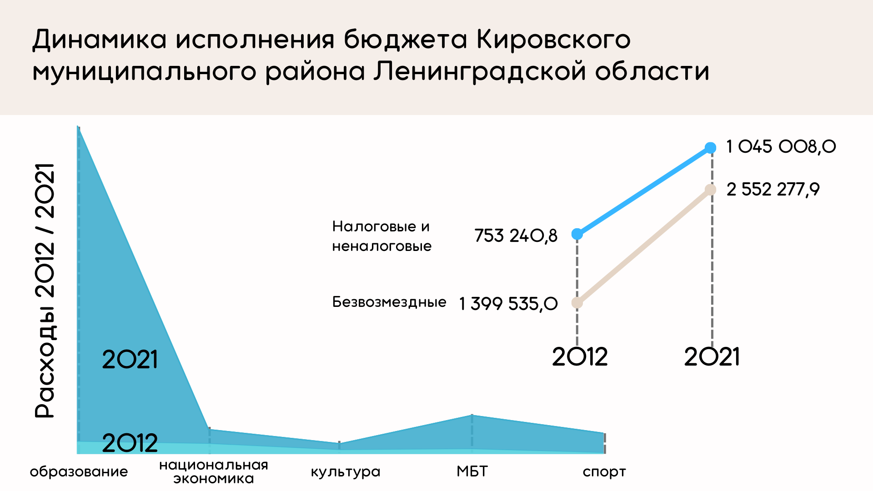
4
2 387 742,8
тыс. руб
⬆2,5 раза
Доходы 2012/2021
941 447, 5
254 640,5
107 357,4
148 312,5
46 494, 2
77 733,5
30 572,5
37 497,4
9172,0

Slide 5




5
рублей
⬆4,4%
Среднемесячный доход от
трудовой деятельности ЛО
43 310,00
⬆5,9%
Педагоги учреждений
общего образования
56 554,90
⬆3,6%
Педагоги учреждений
дошкольного образования
65 018,80
Педагоги учреждений
дополнительного образования
58 150,80
⬆6,5%
43 351, 03
⬆1,7%
Работники учреждений
культуры

Slide 6
6
тыс. руб
Показатели расходов бюджета по разделам
и подразделам классификации расходов бюджетов
Наименование раздела и подраздела | Утверждено решением совета депутатов о бюджете на 2021 год (в редакции от 09.12.2020 № 110) | Исполнено за 2021 год | % исполнения
Общегосударственные вопросы | 287 677,10 | 266 684,30 | 92,70%
Функционирование высшего должностного лица субъекта Российской Федерации и органа местного самоуправления | 3 842,40 | 3 831,30 | 99,71%
Функционирование законодательных (представительных) органов государственной власти и местного самоуправления | 9 045,70 | 8 900,80 | 98,40%
Функционирование Правительства Российской Федерации, высших органов исполнительной власти субъектов Российской Федерации, местных администраций | 94 766,60 | 90 372,70 | 95,36%
Судебная система | 120,20 | 43,50 | 36,19%

Slide 7
7
Наименование раздела и подраздела | Утверждено решением совета депутатов о бюджете на 2021 год (в редакции от 09.12.2020 № 110) | Исполнено за 2021 год | % исполнения
Обеспечение деятельности финансовых, налоговых и таможенных органов и органов финансового (финансово-бюджетного) надзора | 22 825,00 | 22 550,30 | 98,80%
Резервные фонды | 3 134,50 | 0,00 | 0,00%
Другие общегосударственные вопросы | 153 942,70 | 140 985,70 | 91,58%
Национальная безопасность и правоохранительная деятельность | 1 743,50 | 1 648,20 | 94,53%
Защита населения и территории от чрезвычайных ситуаций природного и техногенного характера, гражданская оборона | 1 100,00 | 1 100,00 | 100%
Защита населения и территории от чрезвычайных ситуаций природного и техногенного характера, пожарная безопасность | 643,50 | 548,20 | 85,19%
Национальная экономика | 125 087,90 | 107 357,40 | 85,83%
Сельское хозяйство и рыболовство | 10 146,30 | 10 144,90 | 99,99%
Транспорт | 62 210,40 | 56 950,50 | 91,54%
Дорожное хозяйство (дорожные фонды) | 49 522,90 | 37 838,80 | 76,41%
Другие вопросы в области национальной экономики | 3 208,30 | 2 423,20 | 75,53%

Slide 8
8
Наименование раздела и подраздела | Утверждено решением совета депутатов о бюджете на 2021 год (в редакции от 09.12.2020 № 110) (тысяч рублей) | Исполнено за 2021 год (тысяч рублей) | % исполнения
Жилищно-коммунальное хозяйство | 3 460,40 | 3 451,10 | 99,73%
Жилищное хозяйство | 549,60 | 540,30 | 98,31%
Коммунальное хозяйство | 2 910,80 | 2 910,80 | 100%
Охрана окружающей среды | 166,70 | 166,7 | 100%
Другие вопросы в области охраны окружающей среды | 166,70 | 166,70 | 100%
Образование | 2 504 314,10 | 2 387 742,80 | 95,35%
Дошкольное образование | 1 153 802,60 | 1 113 368,10 | 96,50%
Общее образование | 1 020 398,80 | 966 396,60 | 94,71%
Дополнительное образование детей | 299 638,60 | 281 488,50 | 93,94%
Профессиональная подготовка, переподготовка и повышение квалификации | 667,50 | 605,80 | 90,76%
Молодежная политика | 9 535,90 | 8 408,80 | 88,18%
Другие вопросы в области образования | 20 270,70 | 17 475,00 | 86,21%
Культура, кинематография | 51 479,70 | 46 494,20 | 90,32%

Slide 9
9
Наименование раздела и подраздела | Утверждено решением совета депутатов о бюджете на 2021 год (в редакции от 09.12.2020 № 110) (тысяч рублей) | Исполнено за 2021 год (тысяч рублей) | % исполнения
Культура | 37 936,00 | 37 457,00 | 98,74%
Другие вопросы в области культуры, кинематографии | 13 543,70 | 9037,20 | 66,73%
Социальная политика | 222 621,40 | 185 701,10 | 83,42%
Пенсионное обеспечение | 18 333,10 | 17 840,80 | 97,31%
Социальное обеспечение населения | 101 701,20 | 87 237,10 | 85,78%
Охрана семьи и детства | 102 587,10 | 80 623,20 | 78,59%
Физическая культура и спорт | 152 510,90 | 148 312,50 | 97,25%
Физическая культура | 54 770,90 | 51 988,00 | 94,92%
Массовый спорт | 91 479,00 | 90 090,00 | 98,48%
Другие вопросы в области физической культуры и спорта | 6 261,00 | 6 234,50 | 99,58%
Средства массовой информации | 8 458,50 | 7 500,20 | 88,67%
Периодическая печать и издательства | 7 406,60 | 6 548,20 | 88,41%
Другие вопросы в области средств массовой информации | 1 051,90 | 952,00 | 90,50%

Slide 10
10
Наименование раздела и подраздела | Утверждено решением совета депутатов о бюджете на 2021 год (в редакции от 09.12.2020 № 110) | Исполнено за 2021 год | % исполнения
Обслуживание государственного (муниципального) долга | 300,00 | 0,00 | 0,00%
Обслуживание государственного (муниципального) внутреннего долга | 300,00 | 0,00 | 0,00%
Межбюджетные трансферты бюджетам субъектов Российской Федерации и муниципальных образований | 265 759,00 | 254 640,50 | 95,82%
Дотации на выравнивание бюджетной обеспеченности субъектов Российской Федерации и муниципальных образований | 154 775,10 | 154 775,10 | 100%
Прочие межбюджетные трансферты общего характера | 110 983,90 | 99 865,40 | 89,98%
Всего расходов | 3 623 579,20 | 3 409 699,00 | 94,10%

Slide 11

11
Основные параметры бюджета Кировского муниципального района Ленинградской области

Slide 12
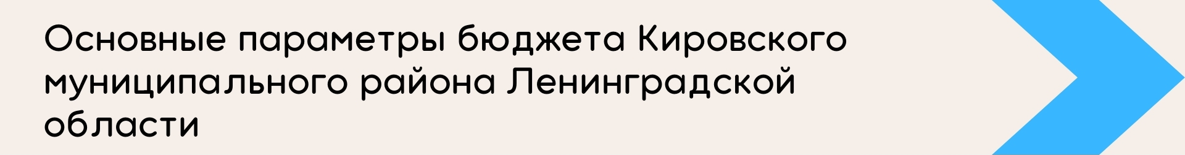
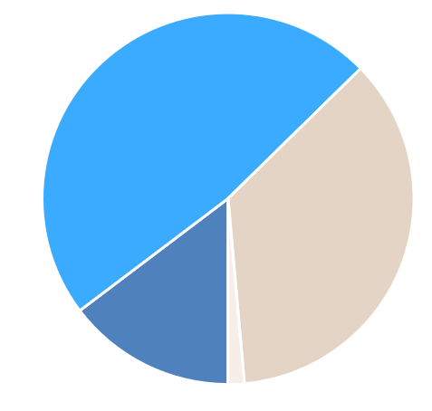
12
тыс. руб
Безвозмездные
поступления
Расходы
План
на 2021
Исполнение за 2021
% исполнения
Темпы роста
3 409 699, 0
94,1%
2 552 277,9
98,6%
Доходы | 3 360 364,4 | 3 597 285,9 | 107,1 | 1,06
Налоговые и неналоговые | 771 522,2 | 1 045 008,0 | 135,4 | 0,96
Безвозмездные | 2 588 842,2 | 2 552 277,9 | 98,6 | 1,11
1 045 008,0
135,4%
Налоговые и неналого-вые доходы
⬆
Профицит
Расходы | 3 623 369,7 | 3 409 699,0 | 94,1 | 1,02
Дефицит(-) /профицит (+) | - 263 214,9 | 187 586,9 | - | 3,38
187 586,9

Slide 13
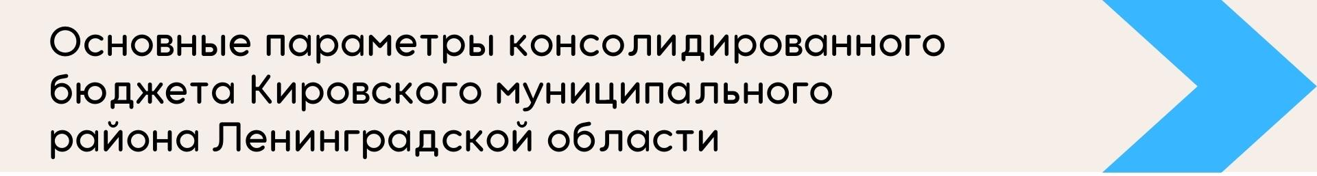
13
План утвержденный
на 2021
Исполнение за 2021
% исполнения
Темпы роста
Доходы | 4 635 426,9 | 4 832 997,0 | 104,3 | 1,05
Налоговые и неналоговые | 1 595 879,5 | 1 887 433,4 | 118,3 | 1,01
Безвозмездные | 3 039 547,4 | 2 945 563,6 | 96,9 | 10,8
Расходы | 4 955 181,8 | 4 587 162,5 | 92,6 | 1,01
Дефицит(-)/профицит (+) | -328 851,3 | 245 834,5 | - | 3,02

Slide 14
14
Исполнение доходной
части

Slide 15
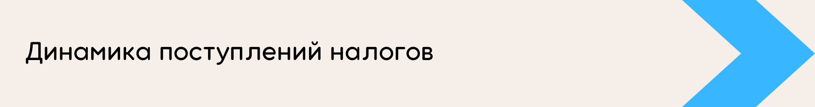
15
тыс. руб
НДФЛ
629 945,9
622 235,8
584 823,5
527 655,9
474 956,9
430 464,7
371 128,6
⬆
111%
⬆
110%
⬆
108%
1%
99%
31%
69%
14%
86%
⬆
⬆
⬆
2016
2017
2018
2019
2020
2021
2022
План/прогноз

Slide 16
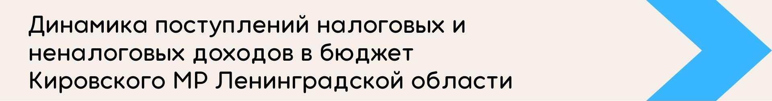
16
Налоговые и неналоговые поступления в бюджет
1 045 008,0
⬆
4%
⬆ 19,7%
⬆
⬆ прирост к 2020
Доходы от использования
имущества
95 853,3
⬆ 2,8%
2021
Доходы от продажи
активов
100 339,0
⬆ 48,9%
Налоги на
совокупный доход
374 858,3
⬆ 42,5%
НДФЛ
430 464,7
⬆
30,8%%

Slide 17

17
тыс. руб
Всего недоимка:
58 062,8
1%
⬆
Результаты работы комиссии по неплатежам за 2021 год:
5
Заседаний комиссии Кировского МР ЛО
54 013,7
⬆ в 2,9 раза
32
Заседаний комиссии МО Кировского МР ЛО
20 525,2
⬆ в 2,9 раза

Slide 18
18
Исполнение расходной
части

Slide 19

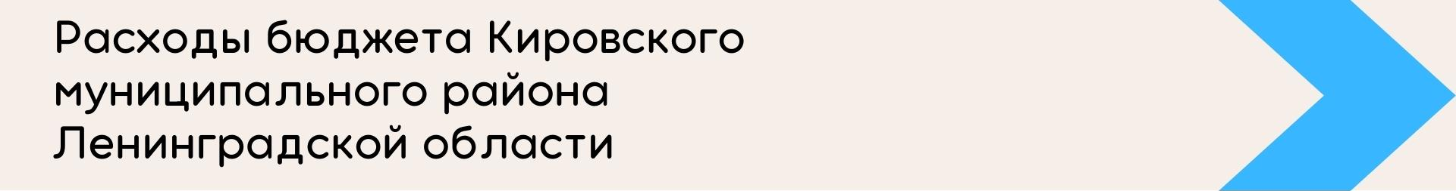
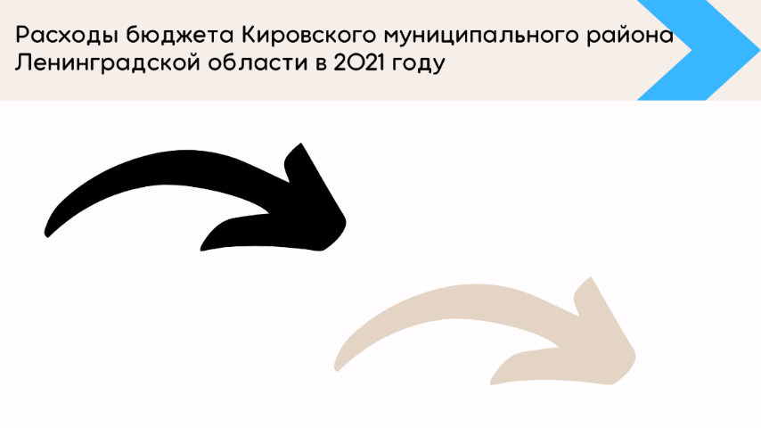
19
тыс. руб
Расходы
Исполнено за 2021 год:
12 843,1
3 409 699,0
Национальные проекты
0,4%
из них:
8 057,0
Реализация указа президента №204
0,2%
71 094,0
АИП
2,1%
3 008 501,6
Муниципальные программы
88,2%

Slide 20
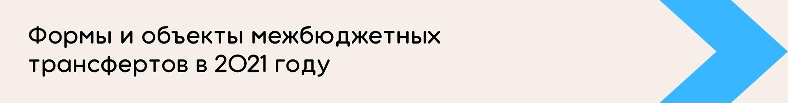
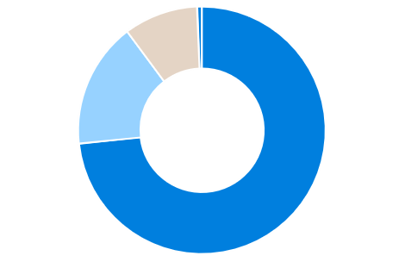
20
Иные МБТ
тыс. руб
Субсидии
15 066,4
Выравнивание бюджета области
Дотации
Всего: 259 326,8
245 996,0
0,6%
14,4%
9,7%
62%
⬆
Дотации
415 018,4
314,2%
16,4%
⬆ на 82,6%
2 527 674,2
ИМТ
104 551,7
110,2%
Субвенции
40,3%
1 851 530,4
всего
259 326,8
⬆ на 17,7%
73,3%
5,7%
154 775,1
⬆ на 37,4%
59,7%

Slide 21

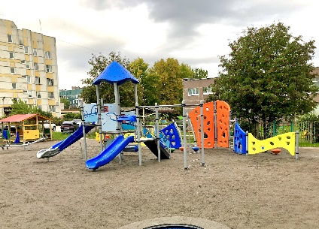
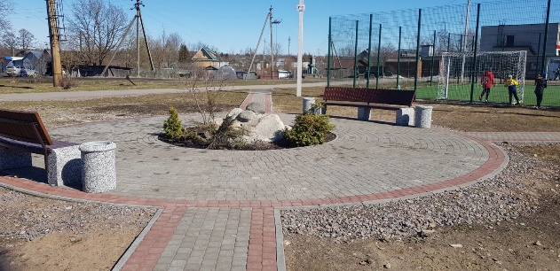
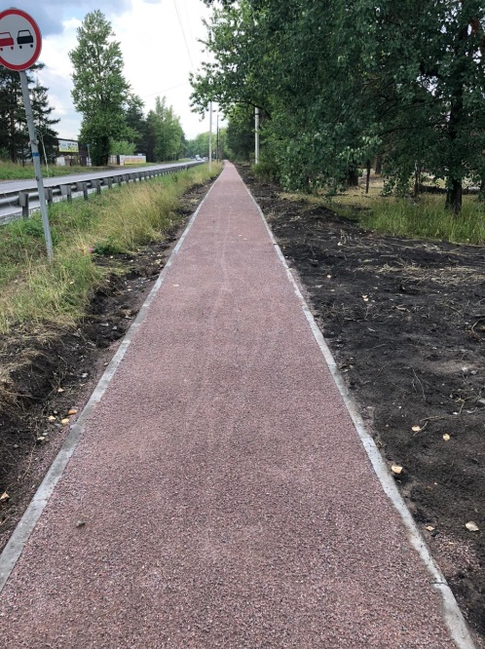
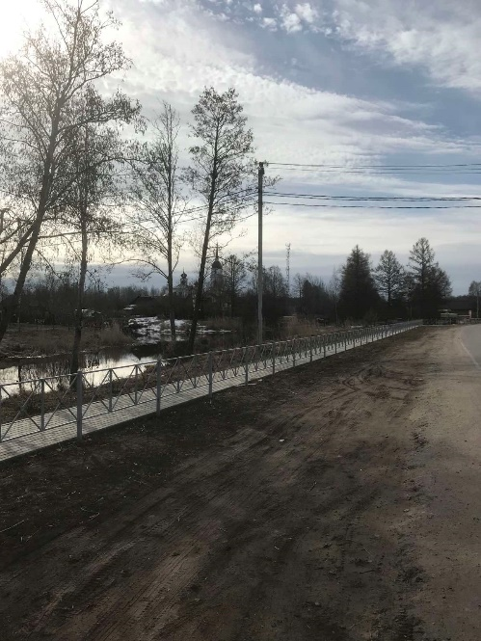
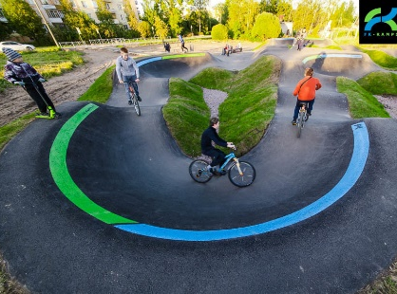
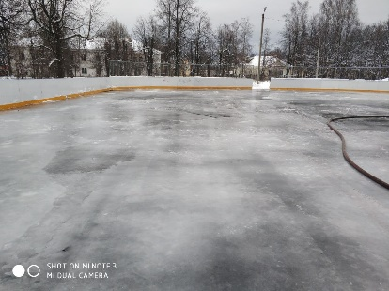
21
МО Синявинское ГП
МО Шумское СП
МО Мгинское ГП
МО Павловское ГП
МО Назиевское ГП
МО Суховское СП

Slide 22

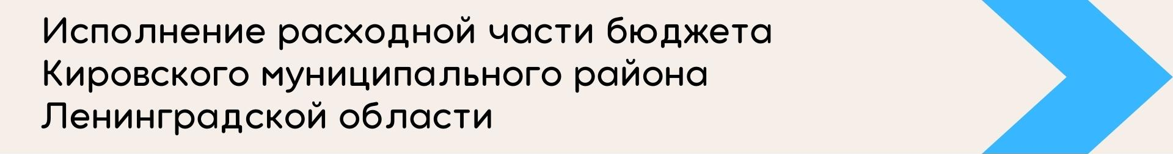
22
тыс. руб
Образование
2 310 228,9 94,9%
⬆ 7,2%
а
Культура
192 722,9 96,4%
⬆ 7,6%
Расходы по МП
177 254,7 86,0%
57,7%
Комплексное развитие
⬆
3 008 501,6
⬆ на 1,4%
Финансы
154 775,1 99,8%
⬆ 17,7%
Удельный МП
в расходах
Дороги
94 303,3 84,7%
⬆ 8,2%
64 771,2 94,3%
⬆ 13,6%
89,1%
Спорт
Сельское хозяйство
7 485,0 99,3%
⬆
1,9%
Бизнес
2 158,3 100,0%
⬆
16,8%
Реклама
2 094,9 100,0%
⬆ 16,0%
ГО и ЧС
1 648,2 94,5%
⬆ 25,6%
⬆
⬆
Прирост к 2020 году
Энергоэффективность
1 059, 1 79,0%
⬆
на 36,5%

Slide 23
23
Национальные проекты

Slide 24

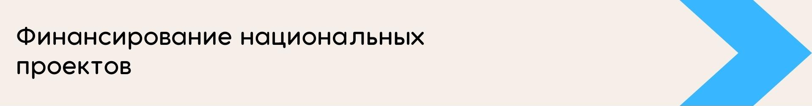



24
тыс. руб
План
Исполнение
%
Современная школа | 1 729,79 | 1 729,79 | 100,0
Культурная среда | 6 944,44 | 6 944,44 | 100,0
Цифровая образовательная среда | 4 168,90 | 4 168,90 | 100,0
Всего план
исполнение
12 843,13
100,0 %

Slide 25
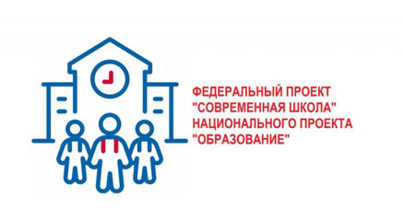

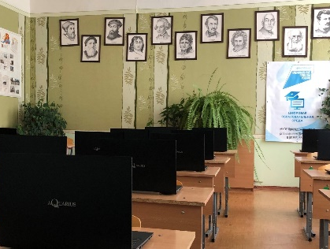
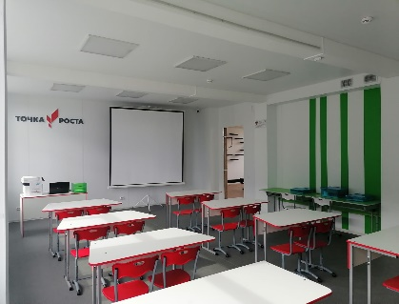
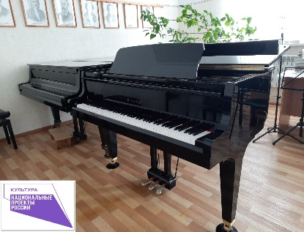
25
МБОУ «Шлиссельбургская средняя общеобразовательная школа №1»
МБУДО «Отрадненская детская школа искусств»
МКОУ «Кировская средняя общеобразовательная школа №1»
МКОУ «Приладожская средняя общеобразовательная школа»

Slide 26
26
Исполнение адресной
инвестиционной программы

Slide 27
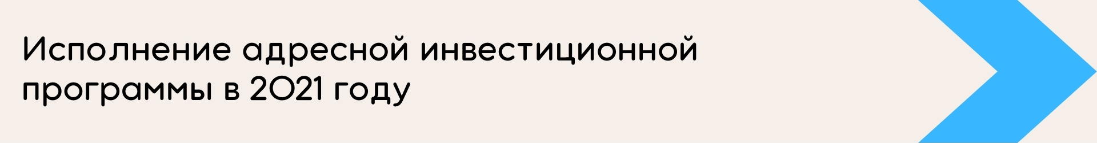
27
тыс. руб
Исполнение
2021 году
73,8%
Прочее объекты
1 465,5
0,2%
415 872,7
Исполнение
АИП
Спорт
51 047,3 71,8%
Образование
18 237,5 26,1%
204 550,8
71 094,0
118 056,3
АИП
кап. стр-во
71 094,0
кап. стр-во
АИП
2018
2019
2020
2021

Slide 28
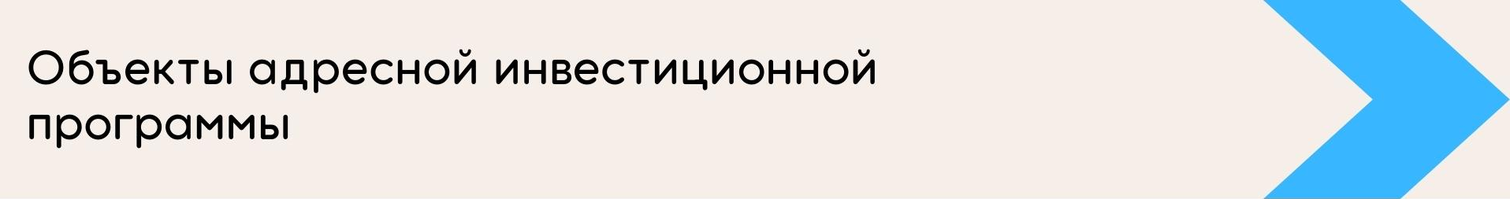
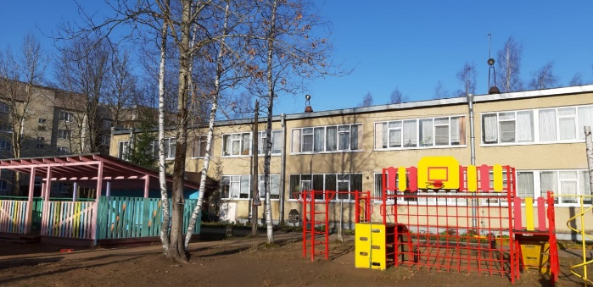
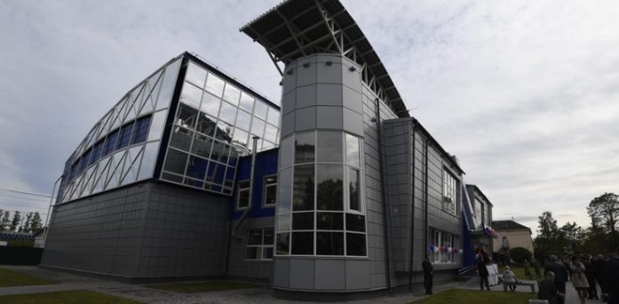
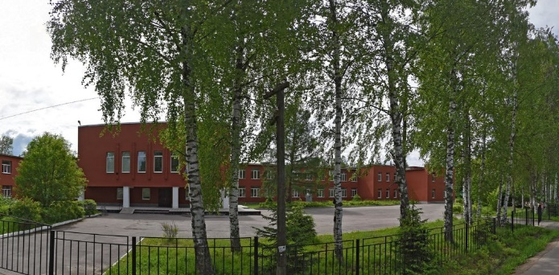
28
тыс. руб
Строительство, реконструкция, приобретение и пристрой объектов для организации общего образования
(выкуп школы п.Мга) 8 700,0 (87 000,0)
Строительство физкультурно-оздоровительного комплекса с универсальным игровым залом
г. Кировск. 51 047,3(123 432,0)
Строительство, реконструкция и приобретение объектов для организации дошкольного образования Приобретение имущественного комплекса ЧДОУ Детский сад № 10 ОАО РЖД г.п.Мга) 9 537,6 (47 512,7)

Slide 29

29
тыс. руб
86 969,3
Образование
39 042,7
Спорт
Прочие
1 200,0

Slide 30


Спасибо за внимание!

